Slide 1
DISCIPLINA DE MOTORES
Aula 7
Gabriel Coelho Rodrigues Alvares
Novembro de 2023

Slide 2
Ementa do dia
Definição dos trabalhos;
Combustão em motores de ignição por centelha;
Avanço de ignição;
Octanagem;
Fenômeno de pré-ignição;
Fenômeno de detonação;
2

Slide 3
Trabalho
Tabela 1: tabela com parâmetro de ensaio para realização de trabalho
Grupos | Atividade 1 |  | Atividade 2
 | Pressão de ensaio | Abertura de válvulas | Motor | Condição de carga
1 | 10 pol h2o | 0 a 10 mm variação de 1mm | EA211 | 100%
2 | 15 pol h2o | 0 a 10 mm variação de 1mm | EA211 | 75%
3 | 20 pol h2o | 0 a 10 mm variação de 1mm | 6068 Tier 3 | 100%
4 | 25 pol h2o | 0 a 10 mm variação de 1mm | 6068 Tier 3 | 75%
5 | 30 pol h2o | 0 a 10 mm variação de 1mm | 6068 Tier 3 | 50%
3

Slide 4
Trabalho
Atividade 1: Ensaio de fluxo
Gráfico da Área de cortina em função do levante de válvulas;
Área de garganta de válvulas;
Coeficiente de descarga (considerando área de garganta);
Coeficiente de descarga (considerando mínima área);
Atividade 2 : Ensaio dinamométrico
Comportamento da pressão média PME em função da rotação;
Comportamento do torque e potência do motor do motor em função da rotação;
Carga lateral do pistão (considerando ângulo de 90º e PME) em função da rotação;
Velocidade média, e máxima do pistão em função da rotação;
Velocidade máxima do pistão em condição de torque e potência máxima.
Comportamento da pressão de Boost (admissão) e influência da pressão de Boost na PME em função da rotação.
Índice de mach na válvula de admissão em condição de potência e torque máximo.
4

Slide 5
Trabalho
Grupos | Composição | Agenda | Quantidade de pessoas
Grupo 1 | Cauê, Luis Fernando, Yuri Antônio, Fábio e Renê | Quinta feira 23/11/2023 14-18hr | 5
Grupo 2 | Arthur, Umberto, Cleiton, Amanda, Nelson e Elias | Sábado 25/11/2023 8-12 hr | 6
Grupo 3 | João Victor Manoel, Matheus Gregolis, Augusto Polo, Rafael Borgheri, Patrick Neuhaus | Sexta feira 24/11/2023 8-12 hr | 5
Grupo 4 | Alicia, Gabriel, Higor, Matheus | Sexta feira 24/11/2023 16:30-20:30 hr | 4
Grupo 5 | Alisson, Gabriel Messias, João Victor Magre, Isabela, Lorena e Victor |  | 6
5

Slide 6
Combustão em motores de ignição por centelha
6

Slide 7
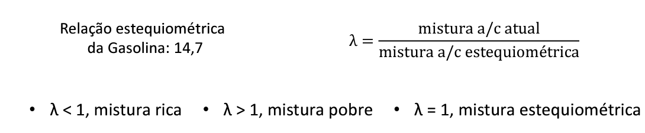
Relação estequiométrica
É a relação entre a massa de combustível e a massa de ar necessária para realização da combustão completa de todo oxigênio presente.
7

Slide 8
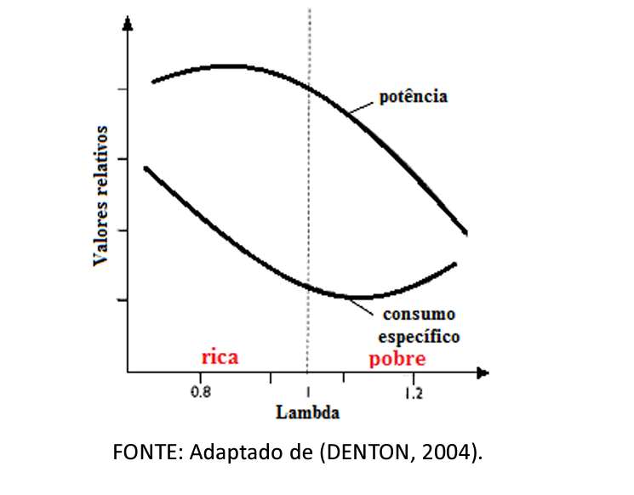
Relação estequiométrica
8

Slide 9
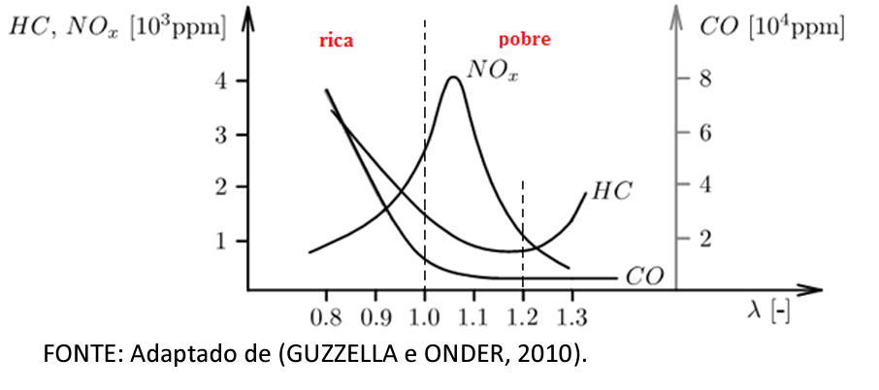
Lambda e emissões
9

Slide 10
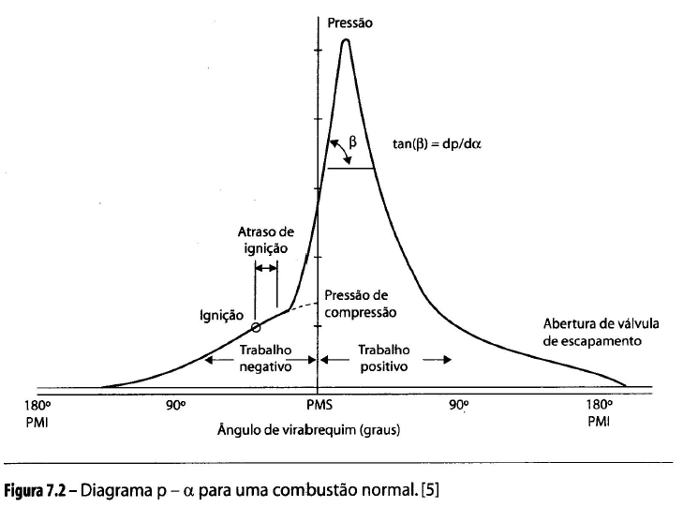
Combustão em motores SI (Spark Ignition)
10

Slide 11
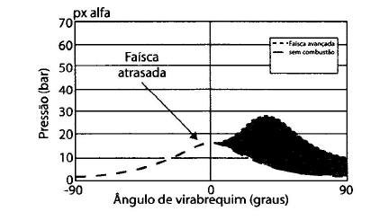
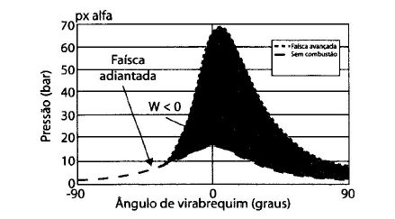
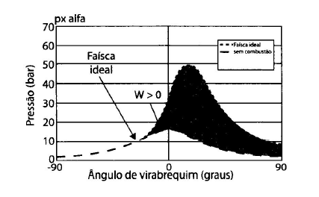
Avanço de ignição
11

Slide 12
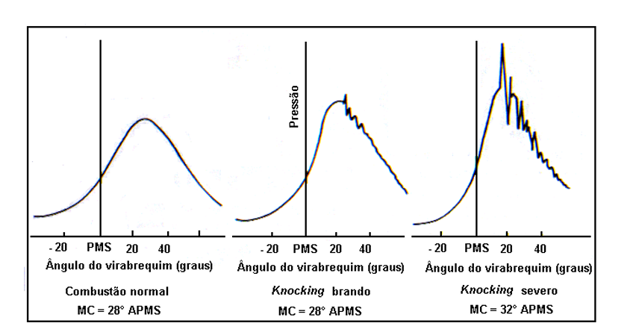
Detonação (knocking)
12

Slide 13
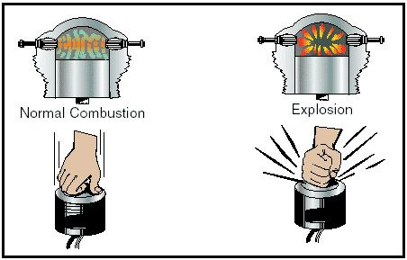
Detonação (knocking)
13

Slide 14
Número de octanas
A resistência de um combustível a se auto-inflamar é medida através do índice de octano, este se relaciona com a qualidade de combustão do combustível. Quanto mais elevado for o índice, mais resistente é o combustível à detonação
Método MON (Motor Octane Number) ou método Motor - ASTM D2700 - avalia a resistência da gasolina à detonação, na situação em que o motor está em plena carga e em alta rotação.
Método RON (Research Octane Number) ou método Pesquisa - ASTM D2699 - avalia a resistência da gasolina à detonação, na situação em que o motor está carregado e em baixa rotação (até 3000 rpm).
Alguns países utilizam a octanagem MON, RON, e outros o Índice de Octanagem IAD (Índice Antidetonante) = (MON + RON)/2. Para uma mesma gasolina, o RON tem um valor típico superior ao MON de até 10 octanas. Portanto, ao comparar gasolinas de diferentes países é importante verificar se está sendo utilizada a mesma base (MON, RON ou IAD).
14

Slide 15
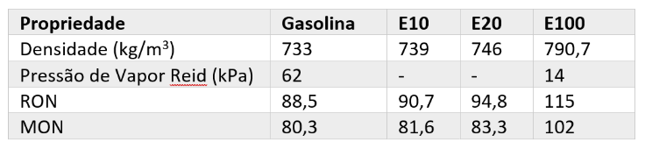
Número de octanas
Valores típicos
15

Slide 16
Fenômeno de pré-ignição
É quando em motores SI a combustão inicia-se antes mesmo da produção da centelha, caracterizando assim uma combustão espontânea.
https://www.youtube.com/watch?v=LmNW1HOp0go
16

Slide 17
Obrigado pela atenção!
Gabriel Coelho Rodrigues Alvares
UNESP - Universidade Estadual Paulista - Campus de Ilha Solteira
Instituto de Pesquisa em Bioenergia – IPBEN/FEIS
Ilha Solteira - SP
gabriel.cr.alvares@unesp.br
17

